Slide 1
ŽENE I ZATVORI
Penologija

Slide 2
EVROPSKA ZATVORSKA PRAVILA
Evropska zatvorska pravila (2006) predstavljaju jedan od najvažnijih izvora evropskog penitensijarnog prava;
Evropska zatvorska pravila uzimaju u obzir ranije zatvorske standarde, vrijednosti EKLJP, ESLJP, aktivnosti tijela Vijeća Evrope i posebno Evropskog komiteta o sprečavanju mučenja i nečovjelnog postupanja i kažnjavanja;
Evropska zatvorska pravila predstavljaju vodič državama članicama u procesu modernizacije propisa o zatvorima, te pružaju pomoć zatvorskoj administraciji;
Posebnost Evropskih zatvorskih pravila je u Osnovnim principima koji se predviđaju u prvih devet pravila. Njihov smisao je da posluže kao vodič u interpretaciji i implementaciji Pravila u cjelini;

Slide 3
EVROPSKA ZATVORSKA PRAVILA
Rezolucijom (73)5, Komitet ministara Vijeća Evrope usvojio je Evropska standardna minimalna pravila za postupanje sa zatvorenicima kao evropsku verziju Standardnih minimalnih pravila UN. Preporuka br. R (87)3 koju je usvojio Komitet ministara Vijeća Evrope u februaru 1987. revidirala je, prvu evropsku verziju Standardnih minimalnih pravila UN i dala im novo ime – Evropska zatvorska pravila (European Prison Rules).
Pravila u cjelini izražavaju mjere koje je potrebno poduzeti da bi se smanjile negativne posljedice gubitka slobode uz naglasak da svako daljnje ograničavanje prava mora biti utemeljeno na zakonu i određeno samo kada je to nužno zbog održavanja reda i sigurnosti u zatvoru.
U prvih devet pravila postavljena su temeljna načela koja predstavljaju svojevrstan vodič za tumačenje i primjenu pravila u cijelosti.
Prva tri temeljna načela jamče poštivanje ljudskih prava zatvorenika koja se mogu ograničiti samo u skladu sa zakonom i u mjeri u kojoj je to nužno.

Slide 4
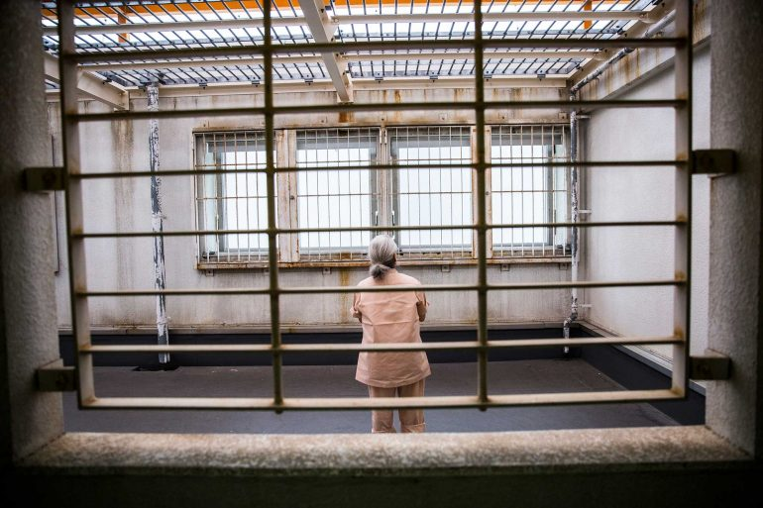
EVROPSKA ZATVORSKA PRAVILA-odredbe koje se odnose na zatvorenice
34.1. Osim posebnih odredbi Pravila koje se odnose na zatvorenice, vlasti će pri odlučivanju o izvršavanju kazne zatvora posvetiti osobitu pažnju potrebama žena kao što su njihove fi zičke, obrazovne, socijalne i psihološke potrebe.
34.2. Posebni će se napori uložiti radi omogućivanja pristupa zatvorenica koje imaju potrebe opisane u pravilu 25.4. (Kućni red za sve zatvorenike osigurat će uravnotežen program aktivnosti) specijalnim službama.
34.3. Zatvorenicama će se dopustiti da rode dijete izvan zatvora, no ako se dijete rodi u zatvoru, vlasti će osigurati svu potrebnu podršku i opremu.

Slide 5

EVROPSKA ZATVORSKA PRAVILA-odredbe koje se odnose na zatvorenice
81.3. Osoblje koje radi sa specifičnim grupama zatvorenika, kao što su strani državljani, žene, maloljetnici ili psihički oboljeli zatvorenici i slično pohađat će posebne tečajeve s obzirom na specifičnosti svog posla.
54.5. Osobe će pretraživati samo osoblje istog spola.

Slide 6

Evropski komitet za sprječavanje mučenja i nečovječnog ili ponižavajućeg postupanja ili kažnjavanja (CPT)
CPT vodi monitoring primjene Europskih zatvorskih pravila, odnosno da li članice Vijeća Europe (što je i BiH od 2002. godine), poštuju Pravila.
Navedeno obavlja tako što organizira posjete mjestima na kojima borave osobe lišene slobode da bi ocijenio kako se s njima postupa. Posjete obavljaju izaslanstva u kojima se obično nalazi nekoliko članova CPT-a, a prate ih članovi tajništva Odbora, te, ako je potrebno, stručnjaci i prevoditelji.
Nakon svakog posjeta CPT šalje podrobno izvješće dotičnoj državi. To izvješće sadrži nalaze CPT-a i njegove preporuke, primjedbe i zahtjeve za informacijama. CPT također traži podroban odgovor na pitanja postavljena u svom izvješću.
Na sljedećim slajdovima dat je prikaz nekih od nalaza CPT-a.

Slide 7

HIGIJENA I ZDRAVSTVENA ZAŠTITA
Veoma bitan faktor u ženskom zatvoru bi trebala biti higijena; uredan pristup sanitarnom čvoru i prostorijama za održavanje higijene, odgovarajuća količina osnovnih higijenskih potrepština – od posebnog su značaja.
Zdravstvena zaštita koja se pruža osobama lišenim slobode trebala bi biti po standardima jednaka onoj koja se pruža populaciji u zajednici.
Skrining na rak dojke i jajnika = preventivna zdravstvena zaštita posebno važna za žene
Odgovarajuća količina lijekova također treba biti dostupna u zatvoru ženama kojima su isti potrebni

Slide 8


PRE-NATALNA, POST-NATALNA I BRIGA ZA DIJETE
Trudnicama u zatvoru treba ponuditi ishranu bogatu proteinima, svježim voćem i povrćem;
Majkama dojiljama obezbijediti potrebnu ishranu; (Rumunija, posjeta 2014, odlomak 99)
Majke u zatvoru bi trebale biti smještene zajedno sa svojim bebama;
Treba postojati adekvatan odnos i saradnja između osoblja zaposlenog u zatvoru u odjeljenjima za majke i djecu i zdravstvene službe i drugog zatvorskog osoblja koje je u kontaktu sa majkama u zatvoru.

Slide 9


OBRAZOVNI PROGRAM
Obrazovanje = važan element rehabilitacije u zatvoru
Žene u zatvoru nedovoljno iskorištavaju mogućnosti koje im se nude u obrazovanju i usavršavanju, jer je prisutna svijest kako će preostali dio života provesti kao ovisne o socijalnim programima ili će ih izdržavati muškarci (muževi, partneri.) (Zoran Šućur, Značajke života i tretmana žena u zatvoru)
Također, žene ne pridaju velik značaj obrazovanju vodeći se time da ih poslije zatvora čeka briga za dijete. (Zoran Šućur, Značajke života i tretmana žena u zatvoru)

Slide 10
PRETRESI OSOBA POŠTUJUĆI RODNU PRIPADNOST
Osobe lišene slobode treba pretresati samo osoblje ISTOG spola. Svi pretresi tokom kojih se od zatvorenika traži da skinu odjeću moraju se obavljati izvan vidokruga zatvorskog osoblja suprotnog spola. (Nizozemska, posjeta 2016, odlomak 110)
Neugodni pretresi nose sa sobom rizik od zlostavljanja i zastrašivanja. (Grčka, posjeta 2009, odlomci 91 i 92)
Vaginalne pretrese treba obavljati samo ukoliko je to neophodno i treba biti propraćeno određenim mehanizmima zaštite ljudskih prava.(CPT je primijetio da i u Francuskoj i u Grčkoj takvi pretresi jesu predmet prethodnog odobrenja tužioca)
Pregledi intimne prirode trebaju se obavljati na način koji poštuje u najvećoj mjeri ličnu sigurnost žene.
Svaki pregled treba biti ispravno evidentiran u posebnoj evidenciji.

Slide 11
KONTAKT SA VANJSKIM SVIJETOM
U principu, svi zatvorenici trebaju imati mogućnost da održavaju odnose na porodicom i prijateljima, a posebno sa svojim bračnim ili vanbračnim partnerima i djecom. Nastavak takvih odnosa može biti od kritične važnosti za sve koji su dio tih odnosa, posebno u kontekstu društvene rehabilitacije zatvorenika. Vodeći princip bi trebao biti promocija kontakata sa vanjskim svijetom što je češće moguće.
Naprimjer, otvorene posjete (eng. open visits), koje omogućavaju fizički kontakt sa prijateljima i posebno djecom i partnerima, treba biti norma. Odluka o režimu zatvorenih posjeta uvijek treba biti dobro promišljena i obrazložena, te utemeljana na individualnoj procjeni mogućeg rizika. (Bosna i Hercegovina, posjeta 2012, odlomak 53.)
Ženama u zatvoru treba ponuditi mogućnost slobodnih ili bračnih posjeta u jednakoj mjeri kao i muškarcima. Također je važno da se posjete sa bračnim ili izvanbračnim partnerima ili drugim bliskim muškarcima vrše čak i kada su takve osobe i same zatvorene, bilo u istoj ustanovi ili u nekoj drugoj.

Slide 12
BIH: ODREDBE KOJE SE ODNOSE ISKLJUČIVO NA ZATVORENICE
Zakonodavni okvir postoji na državnom i na entitetskom nivou i važno je naglasiti da se u svim zakonima za izvršenje krivičnih sankcija ne pružaju posebne sekcije ili dijelove područja koji se odnose na izvršenje krivičnih sankcija za žene. Evidentno je da se većina zakonskih odredbi uglavnom odnose na muškarce zatvorenike, a ne žene zatvorenice. (pogledati Predrag Puharić: Spolna ravnopravnost u BiH).
Pojedini članovi ovih zakona samo u određenim pitanjima razlikuju žene zatvorenice od muškaraca zatvorenika.

Slide 13
BIH:ODREDBE KOJE SE ODNOSE ISKLJUČIVO NA ZATVORENICE
ZIKS BiH čl.19 st.2:
„U Odjeljenju za lica ženskog spola postoji porodiljski odjel i prikladne prostorije za djecu, radi omogućavanja kontakata zatvorenica ili pritvorenica sa svojom djecom u prikladnim uslovima za to.“
ZIKS FBiH čl.48:
„ Trudnim osuđenim ženama i porodiljama osigurava se stručna ljekarska pomoć. Dijete može ostati uz majku, na njezin zahtjev, do navršene tri godine života, a nakon toga se predaje, u sporazum s majkom, porodici ili nadležnom organu socijalne skrbi, koji će poduzeti potrebne mjere za smještaj djeteta. Osuđena žena može se za vrijeme trudnoće zaposliti samo na lakšim radovima, a za vrijeme od šest sedmica prije, a isto toliko poslije porođaja, samo na radovima koje dozvoli ljekar. “

Slide 14
BIH: ODREDBE KOJE SE ODNOSE ISKLJUČIVO NA ZATVORENICE
ZIKS RS čl.76 st.1:
Porodilje i majke koje njeguju djecu u toku izdržavanja kazne zatvora smještaju se odvojeno od ostalih osuđenica.
ZIKS RS čl.100:
Osuđenici za vrijeme trudnoće, porođaja i materinstva, obezbjeđuje se stručna ljekarska njega.
Ukoliko je dijete rođeno u Ustanovi, ta činjenica ne navodi se u izvodu iz matične knjige rođenih.
Osuđenica nakon porođaja može zadržati dijete do navršene dvije godine života, poslije čega se u sporazumu sa njom, dijete predaje porodici ili organu socijalnog staranja nadležnom po mjestu prebivališta, odnosno boravišta osuđenice.
Rukovodilac Ustanove, po preporuci ljekara, može osuđenici majci u slučaju liječenja novorođenčeta odobriti boravak u zdravstvenoj ustanovi.

Slide 15
BIH: ODREDBE KOJE SE ODNOSE ISKLJUČIVO NA ZATVORENICE
ZIKS BD čl.28 st.1, tačka 7:
Osuđenom licu koje se nalazi na slobodi može se, na njegovu molbu ili s njegovim pristankom, na molbu članova uže porodice ili na prijedlog nadležmog općinskog organa, odgoditi izvršenje kazne zatvora ako:
Je osuđeno lice žena koja doji dijete mlađe od godinu dana ili koja je trudna.
U Brčko Distriktu u BiH ne postoji pogon za izvršenje krivičnih sankcija. Izrečena kazna će biti izvršena u zatvorima u entitetima. Pravni osnov za to je Memorandum o razumijevanju između Brčko Distrikta BiH i njenih entiteta. U Brčkom postoji samo pritvorska jedinica. (Predrag Puharić: Spolna ravnopravnost u BiH)

Slide 16
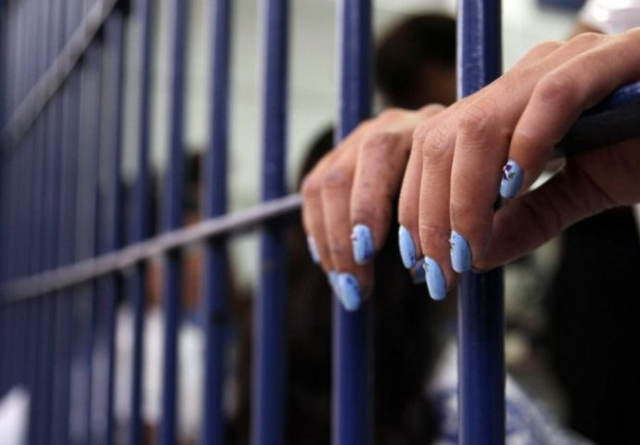
PRIPREMA ZA OTPUST I PODRŠKA POSLIJE OTPUŠTANJA
Pripreme za otpust na slobodu počinju na početku kazne zatvora i potrebna je stalna pomoć nakon puštanja.
Nakon puštanja iz zatvora postoji vjerovatnoća da će žene trpjeti posebnu diskriminaciju i potrebna im je posebna podrška u smislu stanovanja, spajanja s porodicom, zapošljavanja i zdravlja.
Zatvorske vlasti trebale bi surađivati s probacionom službom (koja u BiH nažalost ne postoji), odjeljenjima za socijalni rad i nevladinim organizacijama da bi osmislile i sprovele sveoubuhvatne programe reintegracije za žene prije puštanja i poslije puštanja.

Slide 17
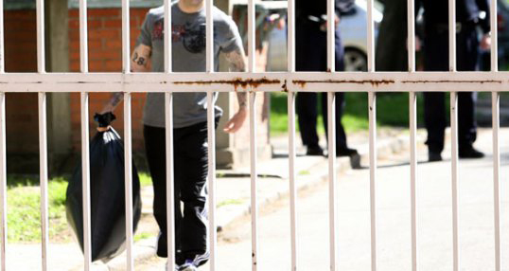
ŠTA POSLIJE IZLASKA?
Zemlje regiona nemaju sistem postpenalne zaštite u ovom trenutku.
To znači da su žene koje su odslužile kaznu, nakon izlaska iz zatvora prepuštene same sebi i da nemaju kome da se obrate što ih dovodi u veoma tešku poziciju, jer se tokom reintegracije u društvo suočavaju sa brojnim problemima.
Stoga bi u periodu nakon izlaska iz zatvora ženama, ali ne samo njima, od velikog značaja bilo postojanje službe koja bi im pružila podršku i olakšala njihov povratak u zajednicu. (Pogledati web adresu Beogradskogog centra za bezbjedonosnu politiku.)

Slide 18
ZATVORI U BOSNI I HERCEGOVINI
Na području Bosne i Hercegovine postoje samo dva zatvorska odjeljenja-u Tuzli i u Istočnom Sarajevu.
Kazneno-popravni zavod u Istočnom Sarajevu trenutno broji 16 zatvorenica, međutim, kapaciteti su popunjeni, zbog čega najavljuju njegovo širenje.
Ženski zatvor u Tuzli broji nešto veći broj zatvorenica, ali sa tačnim brojem javnost nije upoznata.
U nastavku slijede web adrese na kojima možemo pogledati reportažu iz ženskih zatvora, kao i njihove ispovijesti.

Slide 19
RELEVANTNI DOKUMENTARCI SHODNO NAVEDENOJ TEMI
U prilog stavljamo dokumentarce koje se tiču navedene teme, a slikovito opisuju život žena u zatvorima u Bosni i Hercegovini, kao i susjednoj zemlji Srbiji.
Link za pregled dokumentaraca je sljedeći:
1. https://www.youtube.com/watch?v=nFo6JuOKswc (Bosna i Hercegovina)
2. https://www.youtube.com/watch?v=NILKrFgu-U8&fbclid=IwAR1hj3WRShRp6f1D0MfgVIDmCmms887uugSogeUI3huz9ewslBQGzzcLSNA (Srbija)

Slide 20
LITERATURA
Evropski komitet za sprečavanje mučenja, neljudskog i ponižavajućeg postupanja ili kažnjavanja (CPT), Informativni dokument, januar 2018.
Šućur Zoran, Značajke života i tretmana žena u zatvoru, Pravni fakultet Zagreb, 2004.godina
Program obuke o ženama i zatvoru, Pravosudno odjeljenje Kancelarije Ujedinjenih nacija za pitanja droge i kriminala
Pleić Marija, Međunarodni instrumenti zaštite prava zatvorenika i nadzora nad sustavom izvršavanja kazne zatvora, Hrvatski ljetopis za kazneno pravo i praksu, Zagreb, vol.17, broj 1/2010, str. 328-329.
https://osfbih.org.ba/images/Progs/0016/PDFP/pdfp_13/BHS_S_83_Predrag_Puharic.pdf?fbclid=IwAR2I8LGR_YiLmJBPy01n2I-ULYYyGi8iH1s1xYX71LXCne2xtSsc1rJJMU, str.5, datum pristupanja: 20.4.2020.

Slide 21

UDVINČIĆ AZRA FAZLIĆ ELMA

